Slide 1
علم الحاسوب
المحاضرة الثالثة

Slide 2
الفصل الأول: المفاهيم الأساسية لتقنية المعلومات
وحدات وأجهزة الادخال
وحدات وأجهزة الاخراج

Slide 3
Input Units وحدات أو أجهزة الإدخال
وحدات الإدخال هي عبارة عن أجهزة أو وسائل تستخدم لإدخال البيانات إلى الكمبيوتر فهي حلقة الوصل بين الحاسب وبين المستخدمين لكي يتم معالجتها او خزنها كما هي في وحدات التخزين وبما أن البيانات هي أي شيء يمكن التعبير عنه فإن هذا يعني أن وسائل الإدخال ستكون متعددة و متجددة دوماً حتى يمكن إدخال كل ما نود إدخاله للحاسوب .من أشهر وسائل إدخال البيانات للحاسوب ما يلي :

Slide 4
1- لوحة المفاتيح Keyboard
هي عبارة عن لوحة توجد عليها مجموعة مفاتيح أو أزرار يمكن الضغط عليها لإدخال الأحرف الأبجدية والأرقام والرموز الحسابية والمنطقية و الرموز الخاصة .يمكن تقسيم انواع المفاتيح الى:
مفاتيح الارقام والرموز والاحرف الهجائية
مفاتيح الحركة والاسهم (مثلا الاسهم , مفتاح المسافة, مفتاح الجداول..)
مفاتيح الوظائف (مفاتيح F )
مفاتيح التحكم (مثلا مفتاح الادخال , مفتاح السيطرة, مفتاح الحذف...)

Slide 5
1- لوحة المفاتيح Keyboard
أن عدد المفاتيح يختلف حسب الشركات المصنعة فبعضها يكون 102 أو 101 وكذلك يختلف العدد في الحاسوب المحمول اللابتوب. أما وسيلة الاتصال فايضا تختلف ربما تكون عن طريق كيبل ( PS2 او USB) او قد تكون بدون كيبل (بلوتوث). وقد تكون المفاتيح ميكانيكية او لمس (الكترونية).

Slide 6
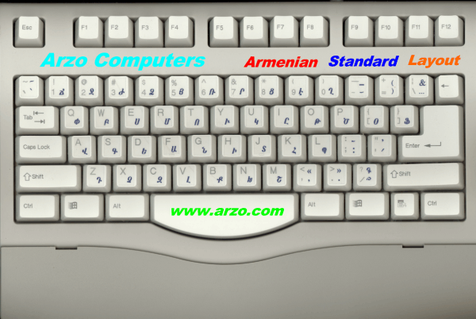
1- لوحة المفاتيح Keyboard
لوحة المفاتيح

Slide 7
2- الفأر Mouse
هو جهاز صغير يشبه الفأر ولذلك يسمى الفأر الإلكتروني وكان اول ظهور له في عام 1963 ونشر رسميا في 1970 ببراءة اختراع. فكرة عمله تتلخص في كونه يحتوي على كرة تكون ملامسة للسطح الذي يوضع عليه الفأر وعند تحريك هذا الأخير تتحرك معه الكرة ليتولد نتيجة لذلك إحداثيات من خلال محورين هما X ,Y تتحكم في حركة مؤشر الفأر على الشاشة وذلك حتى يمكن وضع هذا المؤشر على مكان ما على البرنامج الذي يظهر على الشاشة وبالتالي يمكن اختياره بنقر أحد أزرار الفأر ، حيث يحتوي الفأر عادة على مفتاحين وأحياناً يحتوي على ثلاثة أزرار . أكثر الأزرار استخداماً هو الزر الأيسر للفأر حيث يتم النقر عليه في معظم عمليات الاختيار التي تتم بالفأر و يبقى استخدام الزر الأيمن لأداء بعض العمليات الخاصة والفأر الحديث يحتوي على عجلة التصفح Scroll wheel
حيث يمكن تدويرها لتصفح المستند أو الملف الحالي . . أما وسيلة الاتصال بالحاسوب ربما تكون عن طريق كيبل ( PS2 او USB) او قد تكون بدون كيبل (بلوتوثBluetooth ).
هناك عدة انواع للفأرة حسب آلية العمل والاستخدام وهي:

Slide 8
2- الفأر Mouse
فارة الكرة Ball Mouse : ويعتمد في التعرف علي حركة الفارة علي كرة داخل الفارة تدور مع حركة الفارة وتؤثر حركتها علي ترسين صغيرين متعامدين.
الفارة الضوئية Optical Mouse: تعتمد علي شعاع من ضوء الليزر اشباه الموصلات المركز أسفل الفارة ينعكس من على السطح ويتم استقباله على شريحة إلكترونية اشبه بحساس التصوير.
3. لوحة اللمس :Touch Pad: هي عبارة عن لوحة صغيرة عل شكل مربع او مستطيل من الاحداثيات التي يتم ترجمة حركة الاصبع عليها الى اشارة كهربائية .
4. كرة التتبع Track Ball:تشبه كرة التتبع الفأرة العادية لو انك نظرت إليها من الأسفل لكن تتميز عنها بصغر حجمها مما يعطيها حجما صغيرا إي انها فأرة موضوعة رأسا على عقب. بتدوير الكرة بواسطة اصابعك يمكنك تحريك المؤشر على الشاشة. وتكون ازرار التحكم موضوعة في اعلى او جوانب الكرة. تعد كرة التتبع بديل للفأرة التقليدية وهي مفضلة لدى مصممي الصور. حيث توفر الكرة تحكم اسهل وأدق بحركة المؤشر على الشاشة.
5. نقطة التتبع Track Point : تشبه نقطة التتبع ممحاة صغيرة موضوعة بين ازرار لوحة المفايتح. للتحكم بالمؤشر، يجب ان تضغط على النقطة للاعلى، للاسفل، لليمين او لليسار. ازرار الفارة التقليدية موجودة اسفل زر المسافة.

Slide 9
2- الفأر Mouse
ميزات الماوس الضوئي عن الماوس التقليدي(الميكانيكي)
لا يوجد أي أجزاء تتحرك داخل مكونات الماوس مما يجعل من فترة عمرها أطول
لا يمكن للأتربة والغبار أن يؤثر على أداء الماوس أو يدخل إلى الأجزاء الداخلية له
يعمل بدقة اكبر وحركته أكثر نعومة.
لا يتطلب سطح محدد ليعمل عليه.

Slide 10
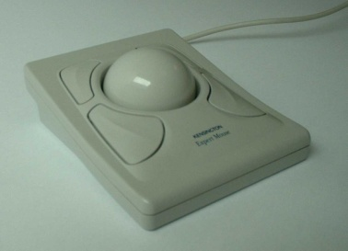
2- الفأر Mouse

Slide 11
3. الماسحة الضوئية Scanner
هذا الجهاز يشبه آلة تصوير حيث توضع به صورة ما أو مستند ما حيث يقوم بمسح الصورة أو المستند ضوئيا لتنتقل الصورة أو المستند كما هو إلى الكمبيوتر وبالتالي يمكن تخزينها أو التعامل معها بأي شكل من الأشكال كإعادة طباعتها أو تنسيقها أو إدخال تأثيرات عليها وغير ذلك
. يحول هذا الجهاز الصورة أو الرسائل المطبوعة إلى صور أو أشكال رقمية، او بكلمات اخرى تحول الماسحة الصور الحقيقية الى مجموعة من الرموز الرقمية التي يفهمها الكمبيوتر.
تصنف الماسحات الضوئية بحسب دقتها. حيث تقاس هذه الدقة بعدد النقط التي تستطيع الماسحة قرائتها والموجودة ضمن انش مربع واحد . وكلما كبرت دقة الماسحة، كلما تمكنت من مسح الصور بنقاوة أعلى.

Slide 12
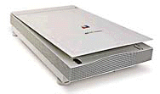
3. الماسحة الضوئية Scanner

Slide 13
3. الماسحة الضوئية Scanner
-PIXEL وهو اختصار لكلمتي Picture element عنصر أو جزيء الصورة (العُنْصُورَة) أصغر عنصر منفرد في مصفوفة صور نقطية أو في عتاد توليد صور، أي أنه أصغر ما يمكن تمثيله و التحكم في خصائصه من مكونات الصورة على الشاشات بتقنياتها المختلفة، و أصغر ما يمكن مسحه و تخزين بياناته في الماسحات الضوئية، أو في مُتحسِّس الكمرة الرقمية. و يمكننا مشاهدته بتكبير الصورة عدة مرات. بتجميع هذه البكسلات بجانب بعضها البعض تتكون الصورة وكلما كان عددها أكثر ضمن الإنش الواحد كلما حصلنا على صورة أجمل وبالتالي كانت الحواف أقل خشونة , فلنتخيل أن مربعا يحتوي مثلا على 10 أجزاء و الفرق بينه و بين مربع بنفس الحجم لكن يحتوي على 100 جزء. فمثلا إذا اخذنا صور بطول 2048 بكسل وعرض 1536 بيكسل فإن قوة (دقة) الكاميرا التي التقطتها تكون 3.1 ميغا بكسل، أي أن هذه الكاميرا قادرة على تجزيء الصورة التي تلتقطها إلى 3.1 ميغا بيكسل

Slide 14
3. الماسحة الضوئية Scanner
DPI -: (Dot Per Inch قياس دقة الطباعة) وهو المصطلح المستخدم لدى محلات الطباعة أو ضمن الخصائص الفعلية للطابعة.إن كل بكسل مطلوب طباعته يتحول إلى مجموعة من النقاط الصغيرة في الإنش الواحد هذه النقاط الصغيرة تمثل كم النقاط من كل لون. وكلما زادت عددها كانت الصورة أكثر نقاء. أيضا يستعمل نفس المصطلح ضمن خصائص فأرة الحاسب وأيضا كلما زادت ال dpi الخاصة بالفأرة كلما زادت سرعتها . مثال: الفأرة ذات dpi 1000 مثلا تصل من طرف الشاشة الى طرفها الآخر بحركة أقل من الفأرة ذات dpi 400 وبالتالي تصل أسرع منها .. وهي ميزة مهمة لمحبي الألعاب ولذلك نجد dpi مرتفع ضمن خصائص فأرة الألعاب الاحترافية.

Slide 15
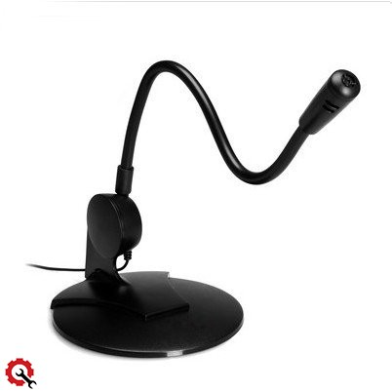
4. لاقط الصوت Microphone
هو عبارة عن جهاز يستخدم لنقل صوت المستخدم أو الصوت الناتج عن البيئة المحيطة إلى داخل الكمبيوتر وذلك آي يمكن إرساله إلى جهاز حاسوب آخر أو إمكانية تسجيله كملف صوتي أو غير ذلك من العمليات التي يمكن إجراءها على الموجة الصوتية المدخلة من خلال لاقط الصوت

Slide 16
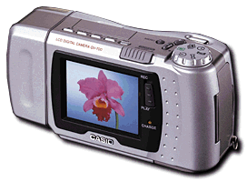
5. الكاميرات الرقمية Digital Camera
يمكن استخدام الكاميرا الرقمية في نفس مجالات استخدام الكاميرا التقليدية، ولكن بدلا عن تخزين الصور على افلام تحتاج الى تظهير، تخزن الصور بصورة رقمية ضمن ذاكرة موجودة بداخل الكاميرا. يمكن بعدها نقل هذه الصورة بسهولة بالغة الى جهاز الكمبيوتر ومن ثم معالجتها بواسطة اي برنامج خاص بمعالجة الصور لديك.او على هيئة ملف حركة أو ملف فيديو كما نسميه وعندها يمكن التعامل مع هذا الملف داخل الكمبيوتر. تصنف هذه الكاميرات بحسب دقة الصور القادرة على التقاطها و كذلك عدد الصور التي يمكن تخزينها ضمن الكاميرا.

Slide 17
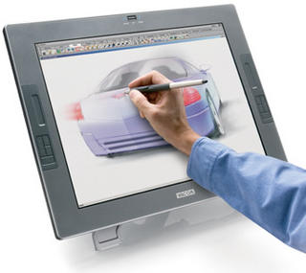
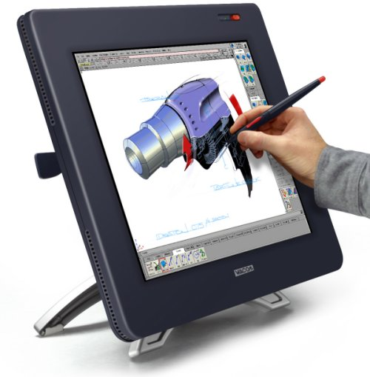
6. القلم الضوئي Optical Pen
هو عبارة عن قلم خاص يعمل بالأشعة الضوئية يمكنك استخدامه للكتابة على شاشة الكمبيوتر مباشرة أو على شاشة خاصة به وذلك لإدخال رسم ما أو كتابة ما أو تصميم معين أو شرح أو تعليق أو ما شابه عن طريق انطلاق شعاع من القلم .

Slide 18
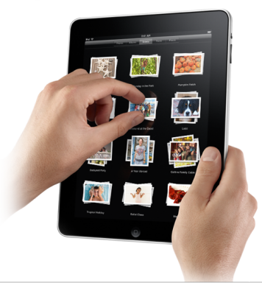
7. شاشة اللمس Touch Screen
تستخدم في حاسوب ماكينة الصرف الآلى في البنوك وايضا حاليا في الحاسوب المحمول الحديث حيث يمكن للمستخدم أن يضغط على الأيقونات الموجودة على الشاشة بإصبعه او عن طريق قلم بدلا من الفأرة

Slide 19
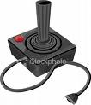
8. عصا التحكم Joystick
عدة ألعاب تتطلب استعمال عصا التحكم. توجد عدة أنواع لعصا التحكم، حيث تكون الأنواع الأحدث قادرة على الاستجابة للحركة ضمن ثلاث محاور، بالاضافة لوجود عدد من الازرار القابلة للبرمجة

Slide 20
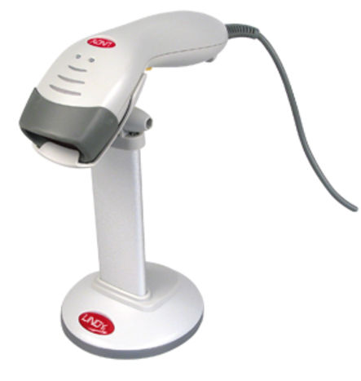
9. القارئ الآلي أو الضوئي Optical or Barcode Reader
هو عبارة عن ماسحة ضوئية أو قارئ ضوئي يسلط شعاع من الليزر عليه ثم يرتد مرة أخرى من خلال الأعمدة البيضاء فقط حيث أن الأعمدة السوداء تمتص الضوء ولا تعكس الشعاع مرة أخرى. يقوم كاشف الضوء الموجود في القارئ بتحليل الأشعه المنعكسه و من خلالها يقوم بأرسال هذه البيانات إلى جهاز كمبيوتر يعمل على مطابقة هذه الشفرة على الشفرات المخزنة لديه فيستخلص كافة المعلومات المرتبطة بهذه الشفرة مثل رقم الكتاب والمستعير الخ..

Slide 21
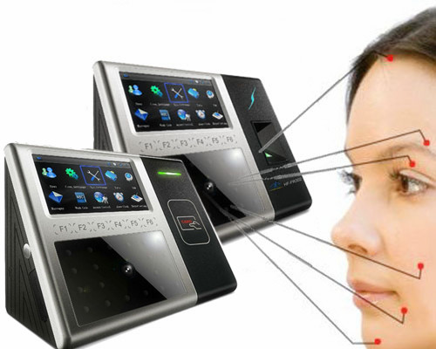
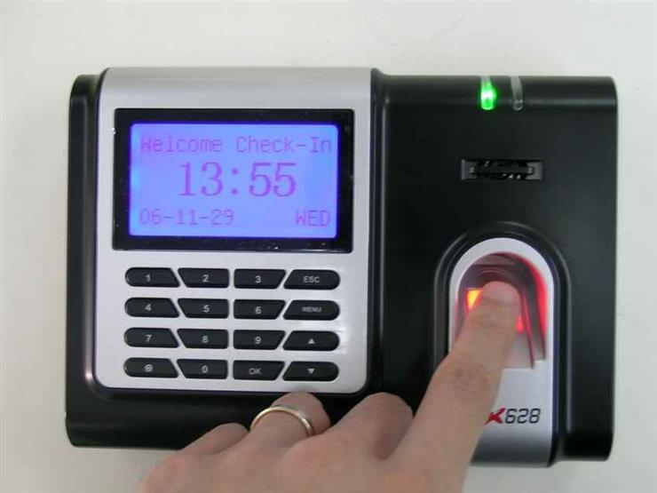
10- قارئ البصمة Finger-print Reader
حيث تقوم هذه الماسحة بقراءة صورة بصمة الإصبع بيكسل - بيكسل ويتم وضع هذه البيانات فى مصفوفة تعبر عن الصورة الكلية.

Slide 22
وحدات أو أجهزة الإخراج
عملية الإخراج في الحاسوب هي نتيجة عملية معالجة المعلومات فأجهزة الإخراج هي المسؤولة عن اظهار هذه النتائج للمستخدم. وبصورة عامة فان اجهزة الاخراج اما مطبوعة عل ورق او مقروءة عن طريق الشاشة او مسموعة عن طريق السماعات.

Slide 23
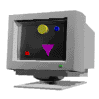
وحدات أو أجهزة الإخراج
الشاشة Monitor, Display, Screen
وعادة ما تقاس كفاءة الشاشة بالأمور الآتية:
1. إمكانية عرض الرسومات والصور إضافة لعرض الرموز.. .
2. الألوان المتوفرة.
3. دقة الشاشة Resolution وتقاس عادة بعدد النقاط Pixels التي يمكن التحكم بها أثناء عملية الرسم وإظهار الصور مثلاً لو كانت دقة الشاشة 640×480 فهذا يعني توفر 480 سطراً في الشاشة كل سطر مؤلف من 640نقطة.
4. الذاكرة الموقتة والتي تستخدم لتخزين النصوص أو الرسومات في كارت الشاشة فكلما كبرت سعتها كلما كانت درجة الوضوح والالوان افضل وخاصة في مجالات الرسومات و الرسوم المتحركة. والتي هي عدة انواع بداية من الاقدم للاحدث:
•لوحة الرسومات الملونة Color Graphic Adapter: CGA. •لوحة الرسومات المحسنة Enhanced Graphic Adapter: EGA. •لوحة الفيديو Video Graphic Adapter: VGA. •لوحة الفيديو الفائقة Super VGA: SVG. وبعدها XVGA
5. حجم الشاشة : حجم الشّاشة هوالمقاس القطريّ من أحد أركان الشاشة إلى الآخر ويقاس بوحدة البوصة او بالانكليزي يسمى انج مثلا 15 أنج او يرمز لها 15 “
6. درجة النّقطة DPI تمّثل المسافة بين البيكسل و الآخر، لذا كلما كانت درجة النقطة أصغر كانت الصورةً أجود. 0.25 ملّيمتر هي أفضل من 0.28 ملّيمتر.

Slide 24
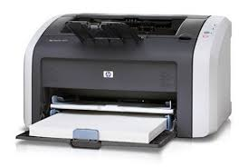
وحدات أو أجهزة الإخراج
2- الطابعات Printers تنتج الطابعات رسوما على الورق هذه الرسومات يمكن ان تكون نصا او صورا ملونة او بالأبيض والأسود. الطباعة عادة تكون الخطوة الاخيرة في عملية انشاء المستندات باستخدام الكمبيوتر. توجد ثلاث فئات من الطابعات: طابعات الليزر، نافثات الحبر و الطابعات النقطية.
تصنف الطابعات بحسب:

Slide 25
وحدات أو أجهزة الإخراج
1.سرعة الطباعة وتقاس بعدد الصفحات في الدقيقة. اوتقاس بعدد الرموز التي يمكن طباعتها في الوحدة الزمنية. 2.دقة الطباعة وتقاس بعدد النقاط في الإنش الواحد والمخصصة لطباعة الرمز. 3.وجود الذاكرة المؤقتة والمخصصة لحفظ النصوص أو الرسومات المراد طباعتها. 4.عرض الورقة المستخدمة في الطباعة حيث تتوفر طابعات تستخدم الورق A4أو A3 (عرض80 حرف أو عرض132 حرفاً). تتكون الطابعة عادة من: 1.وحدات ميكانيكية لتنفيذ الحركات اللازمة للورق أو شريط التحبير أو رؤوس الطباعة. 2.ذاكرة مؤقتة. 3.وحدات لتثبيت الورقة. 4.وحدات التحبير. 5.رؤوس الطباعة في بعض الطابعات. 6.شريط الأحرف والمطارق في بعض الطابعات.

Slide 26
وحدات أو أجهزة الإخراج
أنواع الطابعات
الطابعات الليزرية (Laser): هي اكثر الطابعات استعمالا في مجال الأعمال. يستعمل الليزر لرسم صورة مؤقتة على الورق باستخدام مادة دقيقة تسمى التونر. مما يؤدي الى انتاج صور عالية الجودة وبسرعة كبيرة. الطابعات الملونة تستعمل عدة انواع من التونر لاظهار الالوان. الطابعات الملونة تكون اغلى من الطابعات ذات اللونين الابيض و الاسود. ولكنها تنتج صور ذات دقة اعلى وبسرعة أكبر. الطابعات النافثة للحبر (Inkjet):
ان الطابعات الليزرية اغلى من الطابعات النافثة للحبر، البديل الاقل كلفة هو ان تستعمل الطابعات الملونة النافثة للحبر،. تنفث هذه الطابعات الحبر على الورق بشكل معين لتنتج الصورة. تحتوي هذه الطابعات على علب صغيرة للحبر الملون والاسود. إن جودة الصورة المطبوعة باستخدام الطابعات النافثة للحبر تقارب جودة الصورة في الطابعات الليزرية، ولكن بشكل ابطأ.
الطابعات النقطية (Dotmatrix):
الطابعات النقطية هي مثال عن اقدم تقنية للطباعة ممكن ان تجدها في الاسواق. تنقل هذه الطابعات الحبر الى الورق عن طريق ضرب رؤوس موجودة على شريط على شكل الأحرف مما يؤدي الى طباعتها على الورق. كلما كان عدد الرؤوس اكثر كلما كانت الصورة المطبوعة اكثر دقة، اي الطابعة ذات الـ 24 رأس تنتج صور أوضح من الصور المنتجة من طابعة ذات 9 رؤوس. تستعمل الطابعات النقطية عندما تكون الكمية المراد طباعتها كبيرة ولا تحتاج الى دقة عالية. تقاس سرعة هذه الطابعات بعدد الرموز المطبوعة في الثانية الواحدة. لسوء الحظ، تولد الطابعات النقطية ضجيج عالي ولا تعطي الدقة المطلوبة وخاصة عند طباعة الصور.بعض مجالات استخدامها، طباعة تقارير الدرجات او البيانات المصرفية. كما انها النوع الوحيد الذي يمكنه الطباعة على نماذج متعددة الأجزاء، وبالتالي ما زالت تستخدم في البنوك.

Slide 27
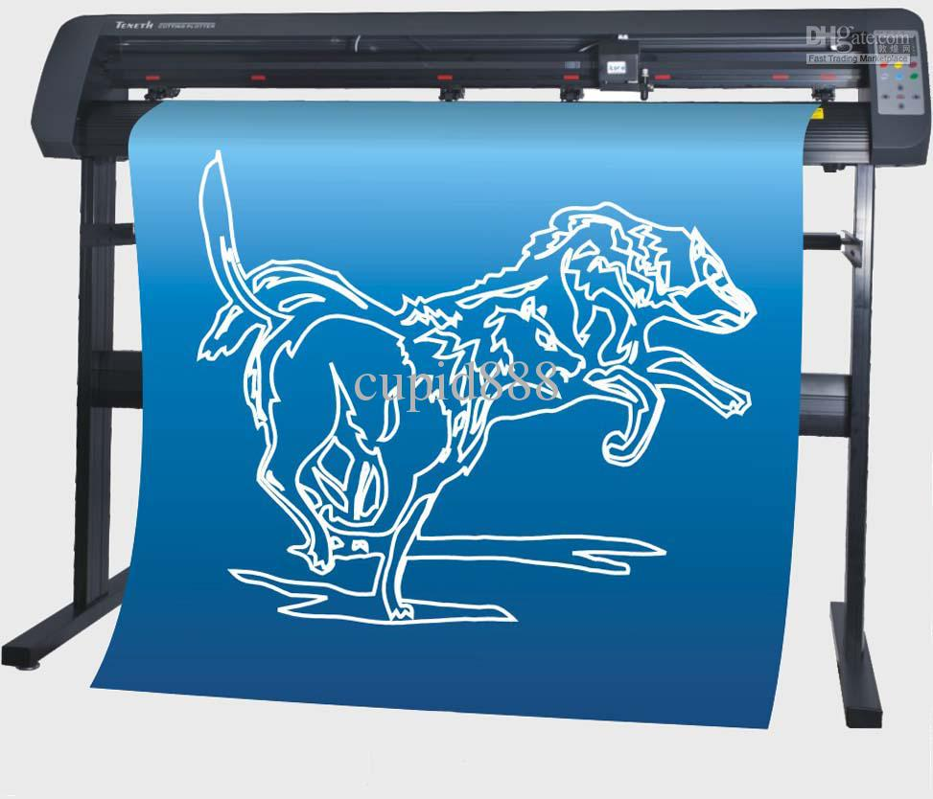
وحدات أو أجهزة الإخراج
3- الراسمات Plotters جهاز الراسمة أو جهاز الرسم البياني يشبه الطابعة إلا أنه كبير الحجم بشكل يؤهله الطباعة على ورق بأحجام كبيرة وهو يستخدم لرسم الخرائط والتصميمات الهندسية الكبيرة والمخططات العامة مثل مخططات المدن أو المصانع أو المواقع وغيرها ويتميز هذا الجهاز بكونه يرسم بدقة رسم متناهية وبمقاييس رسم هندسية حيث يتحكم في عدة أقلام ذات آل منها ذو سمك خط معين لتحديد مقاييس الرسم بشكل دقيق .

Slide 28
وحدات أو أجهزة الإخراج
4- أجهزة العرض الضوئية Data Show, Overhead, Projectors يربط هذا الجهاز الى الكمبيوتر لتقديم العروض عل مساحة كبيرة لمجموعة من الناس. وهي تستعمل مع برامج العروض التقديمية، مثل مايكروسوفت باوربوينت. يمكن استعمالها في المجالات التعليمية والمبيعات وغيرها. يجب الانتباه الى ميزتين هما: الدقة (كلما ازدات الدقة كلما حصلت على صورة اوضح و العامل الثاني هو سطوع الجهاز (كلما كان سطوع اضاءة الجهاز اكبر كلما كان ذلك افضل). ومن العوامل الاخرى التي يجب الانتباه لها هي هدوء الجهاز أو حجم الضجيج الذي يصدره.

Slide 29
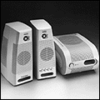
وحدات أو أجهزة الإخراج
5- مكبرات الصوت Speakers
مكبرات الصوت هي أجهزة تنقل الصوت من داخل الكمبيوتر وتضخمه و تكبره حتى نسمعه بشكل واضح وهذه الأجهزة هي مثل مكبرات الصوت المستخدمة مع الراديو و المسجلات و أجهزة العرض المرئي. بدون مكبرات الصوت، تبقى الاصوات محصورة ضمن الجهاز. تستعمل هذه المكبرات لإظهار المؤثرات الصوتية المتوافرة في البرامج الحديثة، وخاصة الالعاب. بشكل عام جودة مكبرات الصوت لا تلعب دور اساسي في تحديد جودة جهاز الكمبيوتر.

Slide 30
Any Question !!

